Slide 1
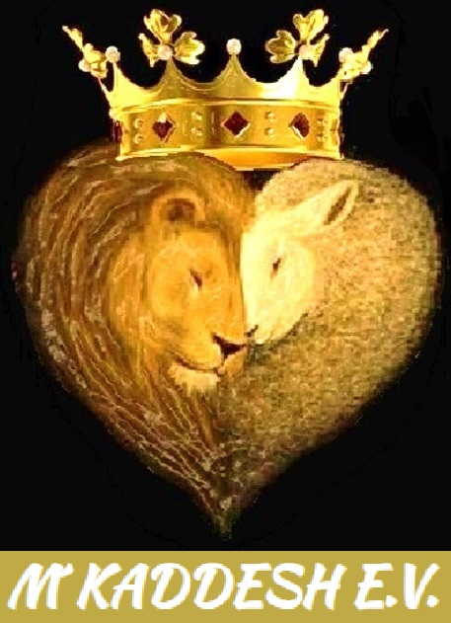
Befreiungsgebet
vs.
Befreiungsdienst

Slide 2
Befreiungsgebet
Die Siebzig aber kehrten mit Freuden zurück und sprachen: Herr, auch die Dämonen sind uns untertan in deinem Namen! ¹⁸ Da sprach er zu ihnen: Ich sah den Satan wie einen Blitz vom Himmel fallen. ¹⁹ Siehe, ich habe euch Vollmacht verliehen, auf Schlangen und Skorpione zu treten, und über alle Gewalt des Feindes; und nichts wird euch beschädigen. ²⁰ Doch nicht darüber freuet euch, daß euch die Geister untertan sind; freuet euch aber, daß eure Namen im Himmel eingeschrieben sind
Lk 10 17-21

Slide 3
Befreiungsgebet
Beim Befreiungsgebet handelt es sich nach Lk. 10 1-10; 17-21 um eine generelle Anordnung bzw. Befähigung unseres Herrn an uns alle. Wer also in die Reihen der „70“ eintreten will wird mit Hilfe des Heiligen Geistes fähig sein auf Schlangen und Skorpione zu treten und seine Macht (in Gott) über den Feind auszuüben.
Dabei treten wir hier vorrangig auf die uns vom Heiligen Geist akuten gezeigten „Schlangen und Skorpione“ In unserem eigenen Leben und im Leben unserer Geschwister.

Slide 4
Befreiungsgebet
Das ist ein generelles Mandat. Überall, wo wir damit konfrontiert werden, dürfen wir unter der Leitung des Heiligen Geistes aktiv werden und unsere Regentschaft über den Feind ausüben.
Wir verrichten diesen Dienst mit den Stiefeln unserer Waffenrüstung (Eph. 6) als Krieger des Herrn.
Wichtig ist aber auch hier, wenn uns zweifelsfrei gezeigt wird, dass wir einen solchen akuten Dienst nicht durchführen sollen, so müssen wir Gott auch darin Gehorsam leisten.

Slide 5
Befreiungsdienst
Befreiungsdienst ist das vom Geist Gottes autorisierte und organisierte Gebet zur Beendigung aller Anrechte des Feindes und Freisetzung aller Gaben, Mandate und Berufungen in uns oder den Geschwistern, denen wir dienen.

Slide 6
Befreiungsdienst
Bei diesem Dienst handelt es sich um ein Privileg. Eine personifizierte Gabe, wie die Gabe des Apostels, des Lehrers … Hierzu ist es Gott wichtig, uns speziell zuzurüsten, um (anders als beim Befreiungsgebet) weit hinter den feindlichen Linien unseren Dienst zu versehen. Unsere Aufgabe ist es dem Feind vernichtende Schläge im Leben dessen zuzufügen, dem wir dienen und den wir freisetzen.

Slide 7
Eigene Voraussetzungen
Befreiungsgebet vs. Befreiungsdienst

Slide 8
Eigene Voraussetzungen
Dabei spielen folgende Voraussetzungen eine wichtige Rolle.
Ich habe eine unmissverständliche Zusage von Gott erhalten, im Befreiungsdienst tätig zu werden.
Ich habe mich von Gott schulen lassen, um die geistigen Grundlagen und Vorgehensweisen im Befreiungsdienst zu verstehen.
Ich habe die geistlichen Belastungen in meinem Leben so weit mit dem Heiligen Geist bereinigt, dass ich dem Feind in Vollmacht gegenübertreten kann.
(Ich bleibe auch nach meiner eigenen Befreiung in diesem
Prozess)

Slide 9
Eigene Voraussetzungen
Ich bin mir meiner Autorität in Gott bewusst.
Ich habe gelernt, mein Mandat anzunehmen, zurückzugeben und nicht zu übertreten.
Ich bin habe gelernt, mich während einem Befreiungsdienst vollständig unter die Leitung und Autorität des Heiligen Geistes zu stellen.
Ich weiß mich und meine Familie vor, während und nach einem Befreiungsdienst effektiv und gemäß den Satzungen Gottes zu schützen.
Ich bin kein Teil einer Spezialeinheit, sondern autorisierter Mitarbeiter Gottes.

